Slide 1
Чистые вещества и смеси
Урок химии в 7 классе
От простого – к сложному…

Slide 2
От простого к сложному…

Slide 3
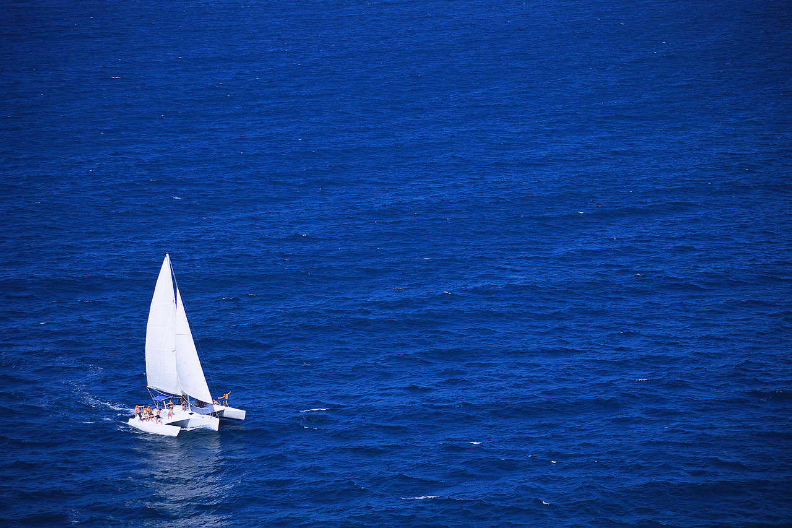
Загадка
«В морях и реках обитает,
Но часто по небу летает,
А как наскучит ей летать,
На землю падает опять.»

Slide 7

Цели урока:
Выяснить:
Что такое смесь?
Какие бывают смеси?
Какое вещество считают чистым?
Какими способами можно разделить смесь?

Slide 8

ПЛАН РАБОТЫ
Характеристика вещества:
по разным типам классификации;
2. Понятие «чистое вещество» и «смесь»:
характеристика понятий;
классификация смесей;
способы разделения смесей
3. Экспериментальная работа. Выводы.

Slide 9
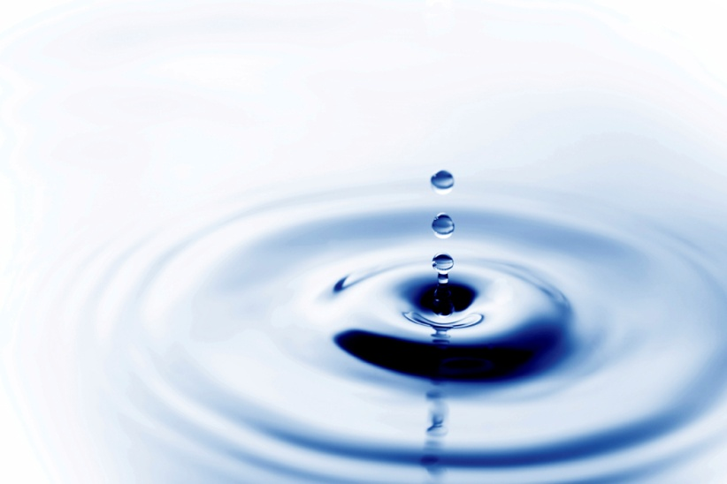
Найди «третий лишний»
Водород
Кислород
Вода

Slide 10
Найди «третий лишний»
Калий
Цинк
Кислород

Slide 11
Найди «третий лишний»
Углекислый газ
Кислород
Воздух

Slide 12

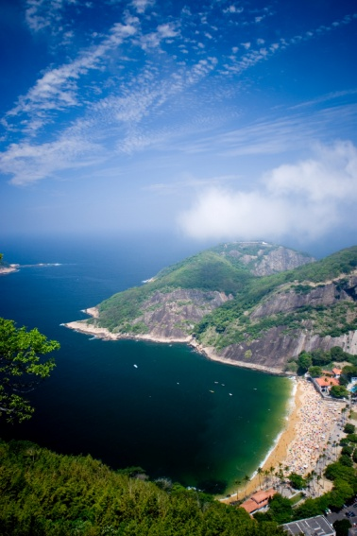

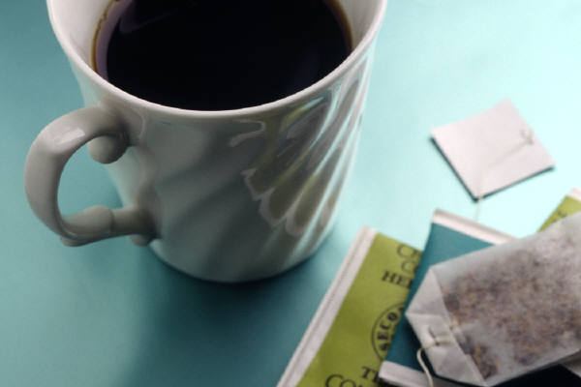
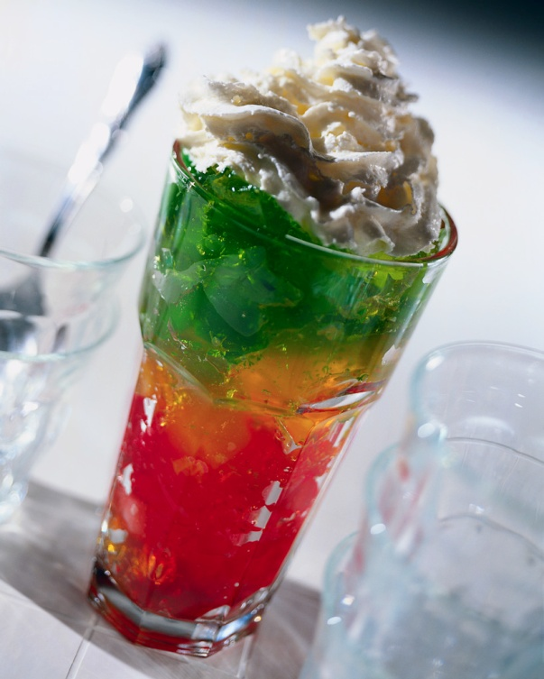
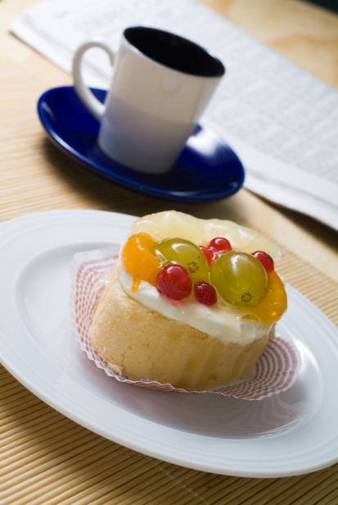
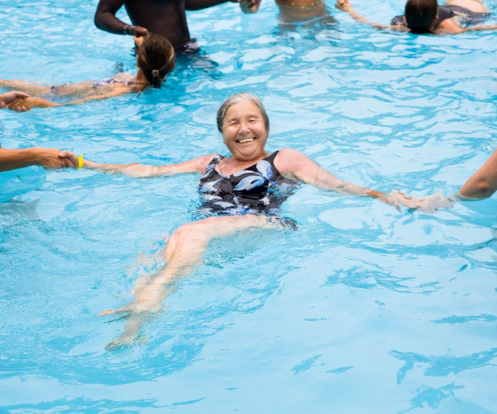
Мы живём среди веществ

Slide 13
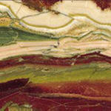
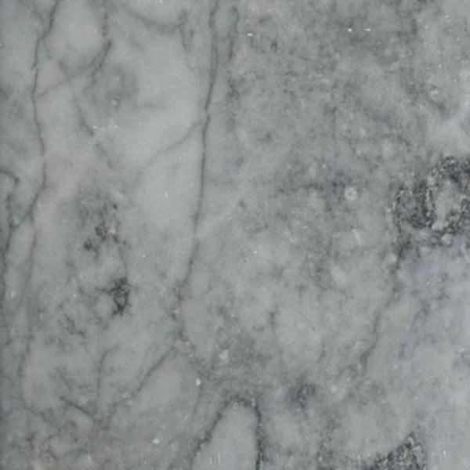
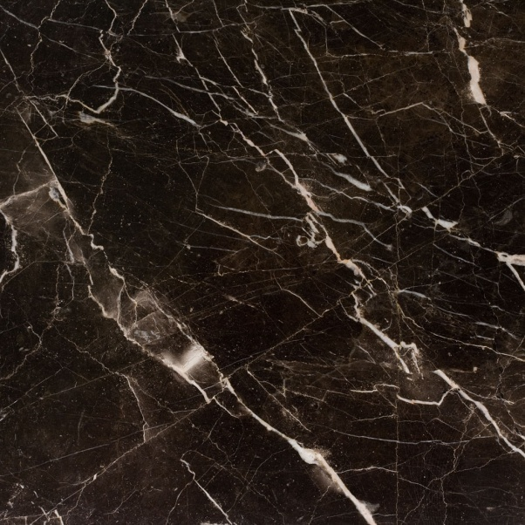
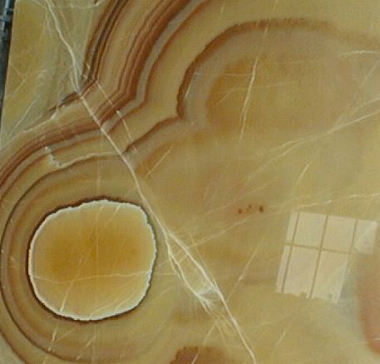
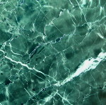
Мрамор

Slide 14
Что такое смеси?

Slide 15
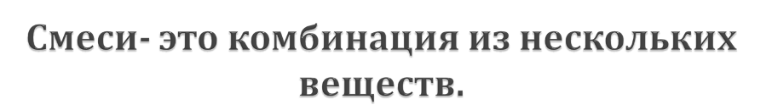
1.Воздух.
2.Смесь порошков железа и серы.
3. Морская вода.
4.Глина в воде.

Slide 16


Slide 17
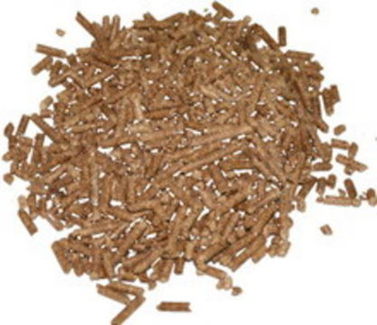
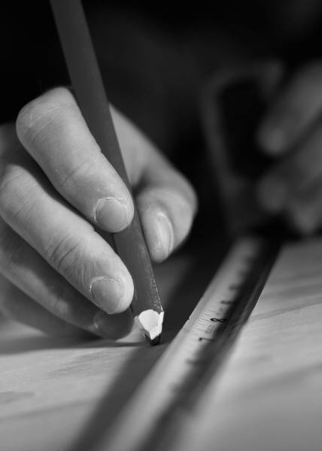
Материал и химическое вещество

Slide 18
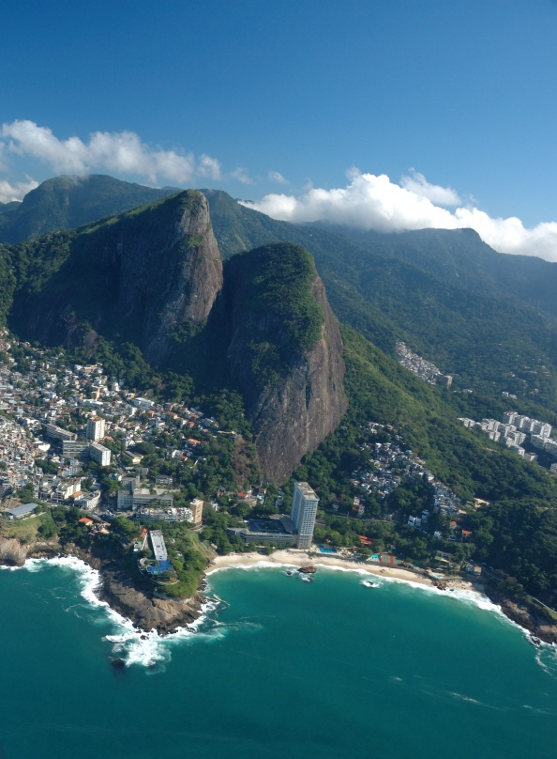
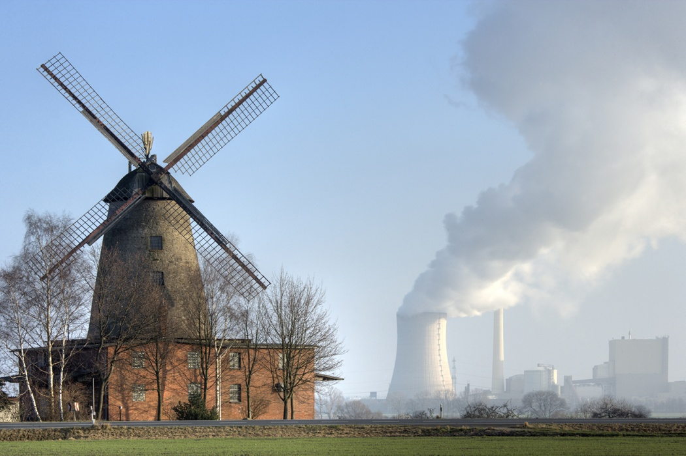
Воздух

Slide 19
Определить тип смеси
1.Воздух.
2.Смесь порошков железа и серы
3. Морская вода.
4.Глина в воде.

Slide 21
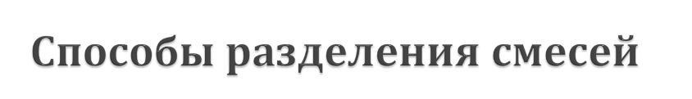

Slide 23
а

Slide 24
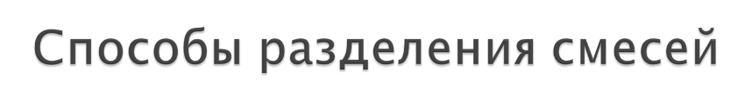

Slide 27
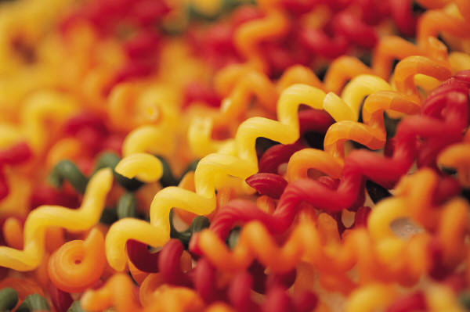
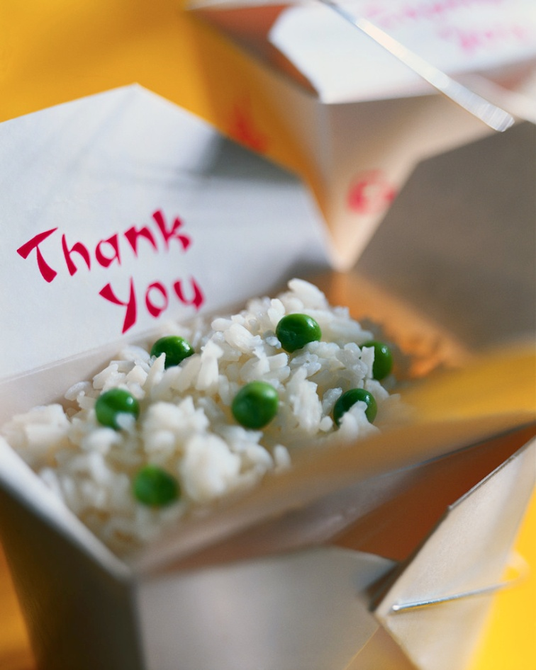

Slide 28
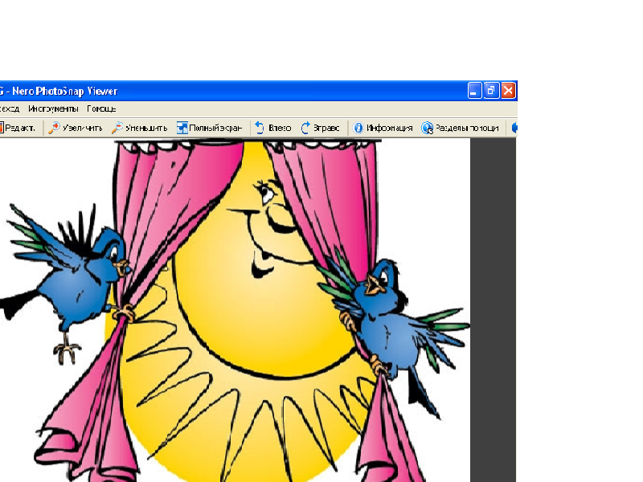
О КАКОМ ВЕЩЕСТВЕ ИДЕТ РЕЧЬ?
Жёлтый, солнечный, красивый
Неметалл.
Как знаменит!
Сотни лет живёт он в мире,
В медицине применим.
С водородом он ужасен,
Ядовит и…ох, опасен!
Все живые существа
Погибают дважды два.
S

Slide 29
О КАКОМ ВЕЩЕСТВЕ ИДЕТ РЕЧЬ?
В живых клетках и глубинах
Жизнь даёт гемоглобину.
Мужественный он металл,
Но в побочной группе сам.
А особо гордость личная –
Из него же сталь отличная!
Fe

Slide 30
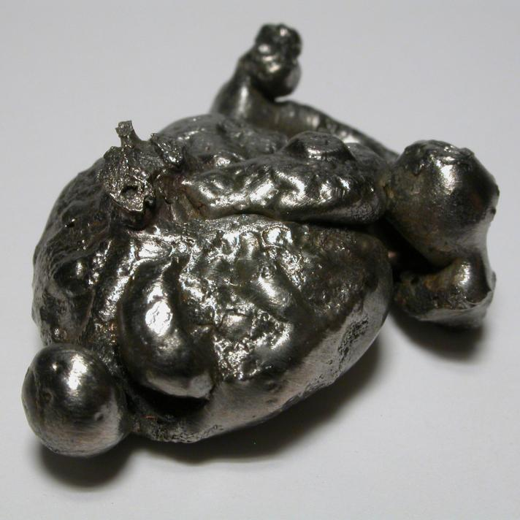
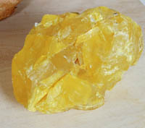
ЭКСПЕРИМЕНТ
Вещества:
ЖЕЛЕЗО - Fe
СЕРА - S
ЗАДАНИЕ:
ХАРАКТЕРИСТИКА ФИЗИЧЕСКИХ СВОЙСТВ ВЕЩЕСТВ;
2) ПРИГОТОВЛЕНИЕ СМЕСИ;
3) ИССЛЕДОВАНИЕ СВОЙСТВ СМЕСИ.

Slide 31
Сравнительная характеристика
смеси и чистого вещества
Признаки сравнения | Чистое вещество | Смесь
Состав
Вещества
Физические свойства
Разделение

Slide 32
Сравнительная характеристика
смеси и чистого вещества
Признаки сравнения | Чистое вещество | Смесь
Состав | Постоянный | Непостоянный (переменный)
Вещества | Одно и то же | Различные
Физические свойства | Постоянные | Непостоянные
Разделение | С помощью химических реакций | Физическими методами

Slide 33
Тест
1Укажите неоднородные смеси
А)сахарный песок + вода
Б)сера + железные опилки
В)поваренная соль + вода
2Укажите однородные смеси
А)уксус
Б)речной песок + вода
В)нефть + вода
3В каком случае речь идет о воде, как о чистом веществе?
А)морская вода соленая на вкус
Б)дистиллированная вода получается при охлаждении водяного пара
В)минеральная вода применяется для лечения некоторых заболеваний
4Отметьте смесь, основным компонентом в которой является газ
А)кислород
Б)углекислый газ
В)азот
Г)воздух

Slide 34
За каждый правильный ответ – 1 балл
Ответы
1 б
2 а
3 б
4 г

Slide 35
ДЗ
П.12 учить в.4-5 письм.
*Составить презентацию «»Смеси в повседневной жизни»

Slide 36


1.Я узнал(а) много нового.
2. Мне это пригодится в жизни.
3.На уроке было над чем подумать.
4.На все возникшие у меня вопросы я получил(а) ответы.
5.На уроке я поработал(а) добросовестно.

Slide 37
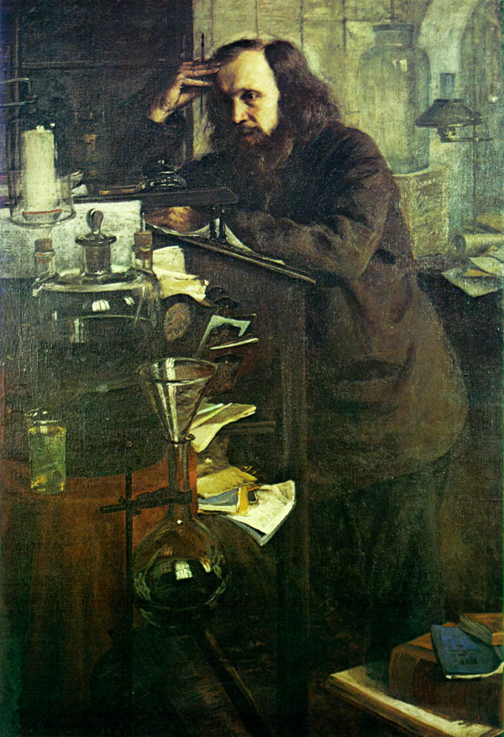
«Ближайший предмет химии составляет изучение однородных веществ, из сложения которых составлены все тела мира, превращений их друг в друга и явлений сопровождающих такие превращения»
Д.И.Менделеев

Slide 38
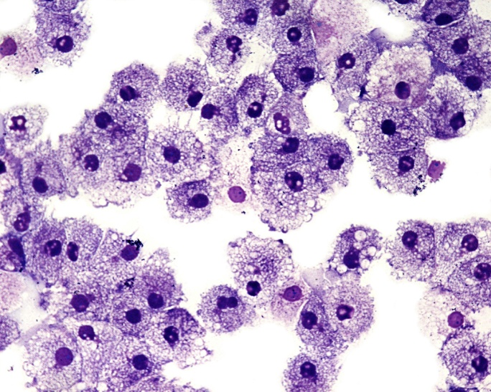

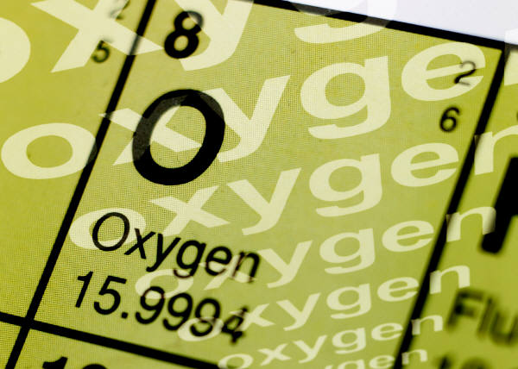

Slide 39

Благодарю за работу!
прошу привести
в порядок рабочее место!

